Slide 1
Programa de pós-graduação da faculdade de direito da universidade de são Paulo DIREITO DAS DROGAS E DOS MEDICAMENTOS DHU – 5025
Aula 06 -
Acordo sobre Aspectos dos Direitos de Propriedade Intelectual Relacionados ao Comércio, conforme alterado pelo Protocolo de 2005 que altera o Acordo TRIPS

Slide 2
Acordo sobre Aspectos dos Direitos de Propriedade Intelectual Relacionados ao Comércio (TRIPS) INTRODUÇÃO
O Acordo TRIPS, que entrou em vigor em 1 de Janeiro de 1995, é até a data o acordo multilateral mais abrangente sobre propriedade intelectual.
As áreas de propriedade intelectual que abrange são:
direitos autorais e direitos relacionados (ou seja, os direitos de artistas intérpretes ou executantes, produtores de gravações sonoras e organizações de radiodifusão);
marcas registradas, incluindo marcas de serviço;
indicações geográficas, incluindo denominações de origem;
desenhos industriais;
patentes, incluindo a proteção de novas variedades de plantas;
os projetos de layout de circuitos integrados; e
informações não divulgadas, incluindo segredos comerciais e dados de teste.

Slide 3
Acordo sobre Aspectos dos Direitos de Propriedade Intelectual Relacionados ao Comércio (TRIPS) INTRODUÇÃO
As três principais características do Acordo são:
1. Estabelece padrões (standards)
2. Fixa regras de execução (enforcement)
3. Fixa regras para resolução de disputas/conflitos

Slide 4
Acordo sobre Aspectos dos Direitos de Propriedade Intelectual Relacionados ao Comércio (TRIPS) INTRODUÇÃO
PADRÕES.
No que diz respeito a cada uma das principais áreas da propriedade intelectual abrangidas pelo Acordo TRIPS, o Acordo estabelece os padrões mínimos de proteção a serem fornecidos por cada Membro.
Para cada um dos principais elementos de proteção o TRIPS define:
o objeto a ser protegido
os direitos a serem conferidos e as exceções permitidas a esses direitos, e
a duração mínima da proteção.

Slide 5
Acordo sobre Aspectos dos Direitos de Propriedade Intelectual Relacionados ao Comércio (TRIPS) INTRODUÇÃO
PADRÕES.
O Acordo estabelece esses padrões ao exigir cumprimento das principais convenções da Organização Mundial da Propriedade Intelectual - OMPI, da Convenção de Paris para a Proteção da Propriedade Industrial (Convenção de Paris) e da Convenção de Berna para a Proteção de Obras Literárias e Artísticas (Convenção de Berna).
Com exceção das disposições da Convenção de Berna sobre direitos morais, todas as principais disposições substantivas destas convenções são incorporadas por referência e, portanto, tornam-se obrigações no âmbito do Acordo TRIPS entre os países membros do TRIPS.

Slide 6
Acordo sobre Aspectos dos Direitos de Propriedade Intelectual Relacionados ao Comércio (TRIPS) INTRODUÇÃO
EXECUÇÃO.
O segundo conjunto principal de disposições trata dos procedimentos e soluções nacionais para a aplicação dos direitos de propriedade intelectual – DPI.
O Acordo estabelece determinados princípios gerais aplicáveis a todos os procedimentos de aplicação dos DPI.
Além disso, contém disposições sobre:
procedimentos e soluções civis e administrativas
medidas provisórias
requisitos especiais relacionados com medidas fronteiriças e procedimentos criminais, que especificam, com certo detalhe, os procedimentos e soluções que devem estar disponíveis para que os titulares de direitos possam fazer valer eficazmente os seus direitos.

Slide 7
Acordo sobre Aspectos dos Direitos de Propriedade Intelectual Relacionados ao Comércio (TRIPS) INTRODUÇÃO
RESOLUÇÃO DE DISPUTAS.
O Acordo sujeita os litígios entre os membros da OMC sobre o respeito das obrigações do TRIPS aos procedimentos de resolução de litígios da OMC.
Além disso, o Acordo prevê determinados princípios básicos, tais como:
tratamento nacional e de nação mais favorecida
assegurar que as dificuldades processuais na aquisição ou manutenção de DPI não anulem os benefícios substantivos que deveriam decorrer do Acordo.
As obrigações decorrentes do Acordo aplicar-se-ão igualmente a todos os países membros, mas os países em desenvolvimento teriam um período mais longo para as implementar gradualmente.
Regimes especiais de transição operam na situação em que um país em desenvolvimento não oferece proteção de patente de produtos na área farmacêutica.

Slide 8
Acordo sobre Aspectos dos Direitos de Propriedade Intelectual Relacionados ao Comércio (TRIPS) disposições gerais
A obrigação básica de cada país Membro é conceder o tratamento relativo à proteção da propriedade intelectual previsto no Acordo às pessoas de outros Membros.
Os objetivos gerais do Acordo TRIPS estão contidos no Preâmbulo do Acordo.
a redução de distorções e impedimentos ao comércio internacional, promoção de proteção eficaz e adequada dos direitos de propriedade intelectual, e
assegurar que as medidas e procedimentos para fazer cumprir os direitos de propriedade intelectual não se tornem, eles próprios, barreiras ao comércio legítimo.
a proteção e a aplicação dos direitos de propriedade intelectual deverão contribuir para a promoção da inovação tecnológica e para a transferência e difusão de tecnologia, para a vantagem mútua dos produtores e utilizadores do conhecimento tecnológico e de uma forma que conduza ao bem-estar social e económico, e para uma equilíbrio de direitos e obrigações.

Slide 9
Acordo sobre Aspectos dos Direitos de Propriedade Intelectual Relacionados ao Comércio (TRIPS) disposições gerais
O Artigo 8, intitulado “Princípios”, reconhece os direitos dos Membros de adotar medidas específicas , desde que tais medidas sejam consistentes com as disposições do Acordo TRIPS :
Por razões de saúde pública e outras razões de interesse público e
Para prevenir o abuso dos direitos de propriedade intelectual.

Slide 10
Acordo sobre Aspectos dos Direitos de Propriedade Intelectual Relacionados ao Comércio (TRIPS) Padrões substantivos de proteção
DIREITO AUTORAL
Durante as negociações da Rodada Uruguai, reconheceu-se que a Convenção de Berna já previa padrões básicos adequados de proteção de direitos autorais.
As disposições da Convenção de Berna tratam de questões como:
matéria a ser protegida
prazo mínimo de proteção, e
direitos a serem conferidos e limitações permitidas a esses direitos.

Slide 11
Acordo sobre Aspectos dos Direitos de Propriedade Intelectual Relacionados ao Comércio (TRIPS) Padrões substantivos de proteção
O Artigo 9.2 do TRIPS confirma que a proteção dos direitos autorais se estenderá às expressões e não às ideias, procedimentos, métodos de operação ou conceitos matemáticos como tais.
O Artigo 10.1 estabelece que os programas de computador, seja em código fonte ou objeto, serão protegidos como obras literárias pela Convenção de Berna (1971).
Os programas de computador devem ser protegidos pelos direitos de autor e que as disposições da Convenção de Berna que se aplicam às obras literárias também se apliquem a eles.
A forma em que um programa se encontra, seja em código-fonte ou objeto, não afeta a proteção.
O prazo geral de proteção de 50 anos aplica-se aos programas de computador.

Slide 12
Acordo sobre Aspectos dos Direitos de Propriedade Intelectual Relacionados ao Comércio (TRIPS) Padrões substantivos de proteção
O Artigo 10.2 esclarece que os bancos de dados e outras compilações de dados ou outros materiais serão protegidos como tais pelos direitos autorais, mesmo quando os bancos de dados incluam dados que, como tais, não estão protegidos pelos direitos autorais.
As bases de dados são elegíveis para proteção dos direitos de autor, desde que, pela seleção ou disposição dos seus conteúdos, constituam criações intelectuais.
Os bancos de dados devem ser protegidos independentemente do formato em que se encontrem, seja legível por máquina ou outro formato.
Além disso, a disposição esclarece que essa proteção não se estenderá aos dados ou materiais em si e que não prejudicará quaisquer direitos de autor que subsistam nos dados ou materiais em si.

Slide 13
Acordo sobre Aspectos dos Direitos de Propriedade Intelectual Relacionados ao Comércio (TRIPS) Padrões substantivos de proteção
De acordo com a regra geral contida no artigo 7.º, n.º 1, da Convenção de Berna, tal como incorporada no Acordo TRIPS, o prazo de proteção será a vida do autor e 50 anos após a sua morte.
O prazo de proteção é de pelo menos 50 anos para artistas intérpretes ou executantes e produtores de fonogramas e 20 anos para organismos de radiodifusão (artigo 14.5).
O Artigo 14.6 estabelece que qualquer Membro pode, em relação à proteção de artistas intérpretes ou executantes, produtores de fonogramas e organizações de radiodifusão, estabelecer condições, limitações, exceções e reservas na medida permitida pela Convenção de Roma.

Slide 14
Acordo sobre Aspectos dos Direitos de Propriedade Intelectual Relacionados ao Comércio (TRIPS) MARCAS REGISTRADAS
A regra básica contida no artigo 15 é que qualquer sinal, ou qualquer combinação de sinais, capaz de distinguir os produtos e serviços de uma empresa dos de outras empresas, deve ser elegível para registo como marca, desde que seja visualmente perceptível.
Tais sinais, em particular palavras incluindo nomes de pessoas, letras, numerais, elementos figurativos e combinações de cores, bem como qualquer combinação de tais sinais, devem ser elegíveis para registo como marcas.

Slide 15
Acordo sobre Aspectos dos Direitos de Propriedade Intelectual Relacionados ao Comércio (TRIPS) MARCAS REGISTRADAS
Quando os sinais não forem inerentemente capazes de distinguir os produtos ou serviços relevantes, os países membros podem exigir, como condição adicional para elegibilidade para registo como marca, que o carácter distintivo tenha sido adquirido através do uso.
Os membros são livres de determinar se permitem o registo de sinais que não sejam visualmente perceptíveis (por exemplo, marcas sonoras ou olfativas).

Slide 16
Acordo sobre Aspectos dos Direitos de Propriedade Intelectual Relacionados ao Comércio (TRIPS) MARCAS REGISTRADAS
Deve ser concedido ao titular de uma marca registrada o direito exclusivo de impedir que terceiros, sem o consentimento do titular, utilizem, na vida comercial, sinais idênticos ou semelhantes para produtos ou serviços idênticos ou semelhantes àqueles para os quais a marca é registado quando tal utilização possa resultar num risco de confusão.
No caso de utilização de um sinal idêntico para produtos ou serviços idênticos, deve presumir-se risco de confusão (artigo 16.1).

Slide 17
Acordo sobre Aspectos dos Direitos de Propriedade Intelectual Relacionados ao Comércio (TRIPS) MARCAS REGISTRADAS
O Acordo TRIPS contém certas disposições sobre marcas notoriamente conhecidas, que obrigam os Membros a recusar ou cancelar o registro e a proibir o uso de uma marca que entre em conflito com uma marca que seja notoriamente conhecida.
O registro inicial e cada renovação de registro de uma marca terão duração não inferior a sete anos.
O registro de uma marca será renovável indefinidamente (artigo 18).
O cancelamento de uma marca por não utilização não pode ocorrer antes de decorridos três anos de não utilização ininterrupta, a menos que razões válidas baseadas na existência de obstáculos a tal utilização sejam apresentadas pelo titular da marca.

Slide 18
Acordo sobre Aspectos dos Direitos de Propriedade Intelectual Relacionados ao Comércio (TRIPS) Indicações geográficas
As indicações geográficas são definidas, para efeitos do Acordo, como indicações que identificam um produto como originário do território de um Membro, ou de uma região ou localidade desse território, onde uma determinada qualidade, reputação ou outra característica do produto é essencialmente atribuível à sua origem geográfica (artigo 22.1).
A qualidade, a reputação ou outras características de um produto podem constituir uma base suficiente para a elegibilidade como indicação geográfica, quando forem essencialmente atribuíveis à origem geográfica do produto.

Slide 19
Acordo sobre Aspectos dos Direitos de Propriedade Intelectual Relacionados ao Comércio (TRIPS) Desenhos Industriais
O Artigo 25.1 do Acordo TRIPS obriga os Membros a prever a proteção de desenhos industriais criados de forma independente, novos ou originais.
O Artigo 26.1 exige que os Membros concedam ao proprietário de um desenho industrial protegido o direito de impedir que terceiros, sem o consentimento do proprietário, fabriquem, vendam ou importem artigos que ostentem ou incorporem um desenho que seja uma cópia, ou substancialmente uma cópia, do desenho protegido , quando tais atos forem praticados para fins comerciais.
A duração da proteção disponível será de pelo menos 10 anos (artigo 26.3).

Slide 20
Acordo sobre Aspectos dos Direitos de Propriedade Intelectual Relacionados ao Comércio (TRIPS PATENTES
O Acordo TRIPS exige que os países membros disponibilizem patentes para quaisquer invenções, sejam produtos ou processos, em todos os campos da tecnologia, sem discriminação, sujeitas aos testes normais de novidade, inventividade e aplicabilidade industrial.
Também é necessário que as patentes estejam disponíveis e os direitos de patente sejam usufruídos sem discriminação quanto ao local da invenção e se os produtos são importados ou produzidos localmente (Artigo 27.1).

Slide 21
Acordo sobre Aspectos dos Direitos de Propriedade Intelectual Relacionados ao Comércio (TRIPS PATENTES
Existem três exceções permitidas à regra básica de patenteabilidade.
Uma é para invenções contrárias à ordem pública ou à moralidade; isto inclui explicitamente invenções perigosas para a vida ou saúde humana, animal ou vegetal ou gravemente prejudiciais ao ambiente. A utilização desta exceção está sujeita à condição de que a exploração comercial da invenção também deve ser evitada e esta prevenção deve ser necessária para a proteção da ordem pública ou da moralidade (Artigo 27.2)
A segunda exceção é que os Membros podem excluir da patenteabilidade métodos diagnósticos, terapêuticos e cirúrgicos para o tratamento de seres humanos ou animais (Artigo 27.3 (a)).
Se excluir variedades de plantas da proteção de patentes, o país deve fornecer um sistema de proteção sui generis eficaz.

Slide 22
Acordo sobre Aspectos dos Direitos de Propriedade Intelectual Relacionados ao Comércio (TRIPS PATENTES
Os direitos exclusivos que devem ser conferidos por uma patente de produto são os de fabricar, utilizar, colocar à venda, vender e importar para quaisquer fins.
A proteção da patente de processo deve conceder direitos não só sobre a utilização do processo, mas também sobre os produtos obtidos diretamente pelo processo.
Os titulares de patentes também terão o direito de ceder ou transferir por sucessão a patente e de celebrar contratos de licenciamento (artigo 28).
O prazo de proteção disponível não terminará antes do término de um período de 20 anos contados da data do depósito (artigo 33).
Os membros exigirão que um requerente de uma patente divulgue a invenção de uma forma suficientemente clara e completa para que a invenção seja executada por uma pessoa versada na técnica.

Slide 23
Acordo sobre Aspectos dos Direitos de Propriedade Intelectual Relacionados ao Comércio (TRIPS) proteção de informações não divulgadas
O Acordo TRIPS exige informações não divulgadas – segredos comerciais ou know-how – para beneficiar de proteção.
De acordo com o Artigo 39.2, a proteção deve aplicar-se a informações que sejam secretas, que tenham valor comercial porque são secretas e que tenham sido sujeitas a medidas razoáveis para mantê-las secretas.
O Acordo não exige que informações não divulgadas sejam tratadas como uma forma de propriedade, mas exige que uma pessoa que controle legalmente essas informações tenha a possibilidade de impedir que elas sejam divulgadas, adquiridas ou utilizadas por terceiros sem o seu consentimento, ou com o seu consentimento de uma forma contrária às práticas comerciais honestas.
“Maneira contrária às práticas comerciais honestas” inclui quebra de contrato, quebra de confiança e indução à violação.

Slide 24
Acordo sobre Aspectos dos Direitos de Propriedade Intelectual Relacionados ao Comércio (TRIPS) proteção de informações não divulgadas
Controle de práticas anticompetitivas em licenças contratuais
O artigo 40.º do Acordo TRIPS reconhece que algumas práticas ou condições de licenciamento relativas aos direitos de propriedade intelectual que restringem a concorrência podem ter efeitos adversos no comércio e impedir a transferência e difusão de tecnologia (parágrafo 1).
Os países membros podem adotar medidas adequadas para prevenir ou controlar práticas de licenciamento de direitos de propriedade intelectual que sejam abusivas e anticoncorrenciais (parágrafo 2).
Um país que pretenda tomar medidas contra tais práticas envolvendo empresas de outro país Membro pode iniciar consultas com esse outro Membro e trocar informações não confidenciais publicamente disponíveis e relevantes para o assunto em questão, bem como outras informações disponíveis para esse Membro, sujeito a direito interno e à celebração de acordos mutuamente satisfatórios relativos à salvaguarda da sua confidencialidade pelo Membro requerente (parágrafo 3).

Slide 25
FLEXIBILIDADES DO TRIPS E ACESSO A MEDICAMENTOS
Existem algumas partes interessadas internacionais e esforços políticos para utilizar ferramentas de gestão da propriedade intelectual (PI) para melhorar o acesso a medicamentos seguros, eficazes e de qualidade garantida.
A utilização legítima destas ferramentas para alcançar objetivos de saúde pública não deve ser considerada excepcional ou limitada a uma área geográfica ou doença específica, mas generalizada e crescente, dado que os países de baixo, médio e alto rendimento, igualmente, enfrentam encargos económicos crescentes ligados para a aquisição de produtos farmacêuticos.
Há também uma pressão crescente por parte de grupos de pacientes e de outras partes interessadas para utilizar instrumentos do TRIPS tais como licenças compulsórias.

Slide 26
FLEXIBILIDADES DO TRIPS E ACESSO A MEDICAMENTOS
Os direitos de propriedade intelectual, em geral, e as patentes, em particular, desempenham um papel crítico no atual modelo de P&D biomédico. No sistema atual, a inovação é recompensada com um monopólio limitado no tempo para explorar comercialmente uma determinada invenção, o que pode incluir a fixação de preços elevados.
Antes da introdução do Acordo sobre os Aspectos da Propriedade Intelectual Relacionados ao Comércio (TRIPS), em 1994, muitos países de baixo, médio e alto rendimento excluíam produtos e/ou processos farmacêuticos da legislação nacional de patentes como parte das políticas industriais e de saúde pública.
Com a introdução do Acordo TRIPS, a comunidade internacional acordou, pela primeira vez, um pacto multilateral para estabelecer normas comuns para a protecção da PI em todos os domínios tecnológicos.
Na prática, isto significava que a isenção de determinadas áreas ou produtos (incluindo alimentos e medicamentos) já não era possível para os membros da OMC.

Slide 27
FLEXIBILIDADES DO TRIPS E ACESSO A MEDICAMENTOS
Com o tempo, o Acordo TRIPS passou a ser utilizado pela Comissão Europeia e pelos Estados-Membros da UE como base para negociar acordos comerciais bilaterais e multilaterais.
Além disso, começaram a adotar medidas denominadas “TRIPS-plus” incluem medidas que reduzem o âmbito ou a eficácia das limitações e exceções previstas nas regras e regulamentos de PI.
Requisitos, como certificados complementares de proteção (CCP) e outras formas de exclusividade de mercado, são impostos durante as negociações de comércio livre da UE para aumentar o nível de proteção dos titulares de patentes para além dos níveis prescritos pelo Acordo TRIPS.

Slide 28
FLEXIBILIDADES DO TRIPS E ACESSO A MEDICAMENTOS
As flexibilidades do TRIPS são “espaços políticos” para os países mitigarem o impacto das patentes (ou seja, o preço excessivamente elevado dos medicamentos patenteados devido à falta de concorrência).
Reconhecidos no texto original do acordo TRIPS – particularmente no Artigo 30 (Exceções) e no Artigo 31 (Licenças) – foram confirmados e dados mais detalhes e peso na subsequente Declaração de Doha sobre TRIPS e Saúde Pública de 2001.
Juntamente com outras ferramentas relacionadas com a PI, as flexibilidades do TRIPS são uma ferramenta eficaz para promover e alcançar objetivos de saúde pública, como o acesso a preços acessíveis a medicamentos que salvam vidas.
Incluem também disposições relativas à proteção de dados clínicos, que é crucial para a produção e comercialização de medicamentos genéricos e biossimilares.

Slide 29
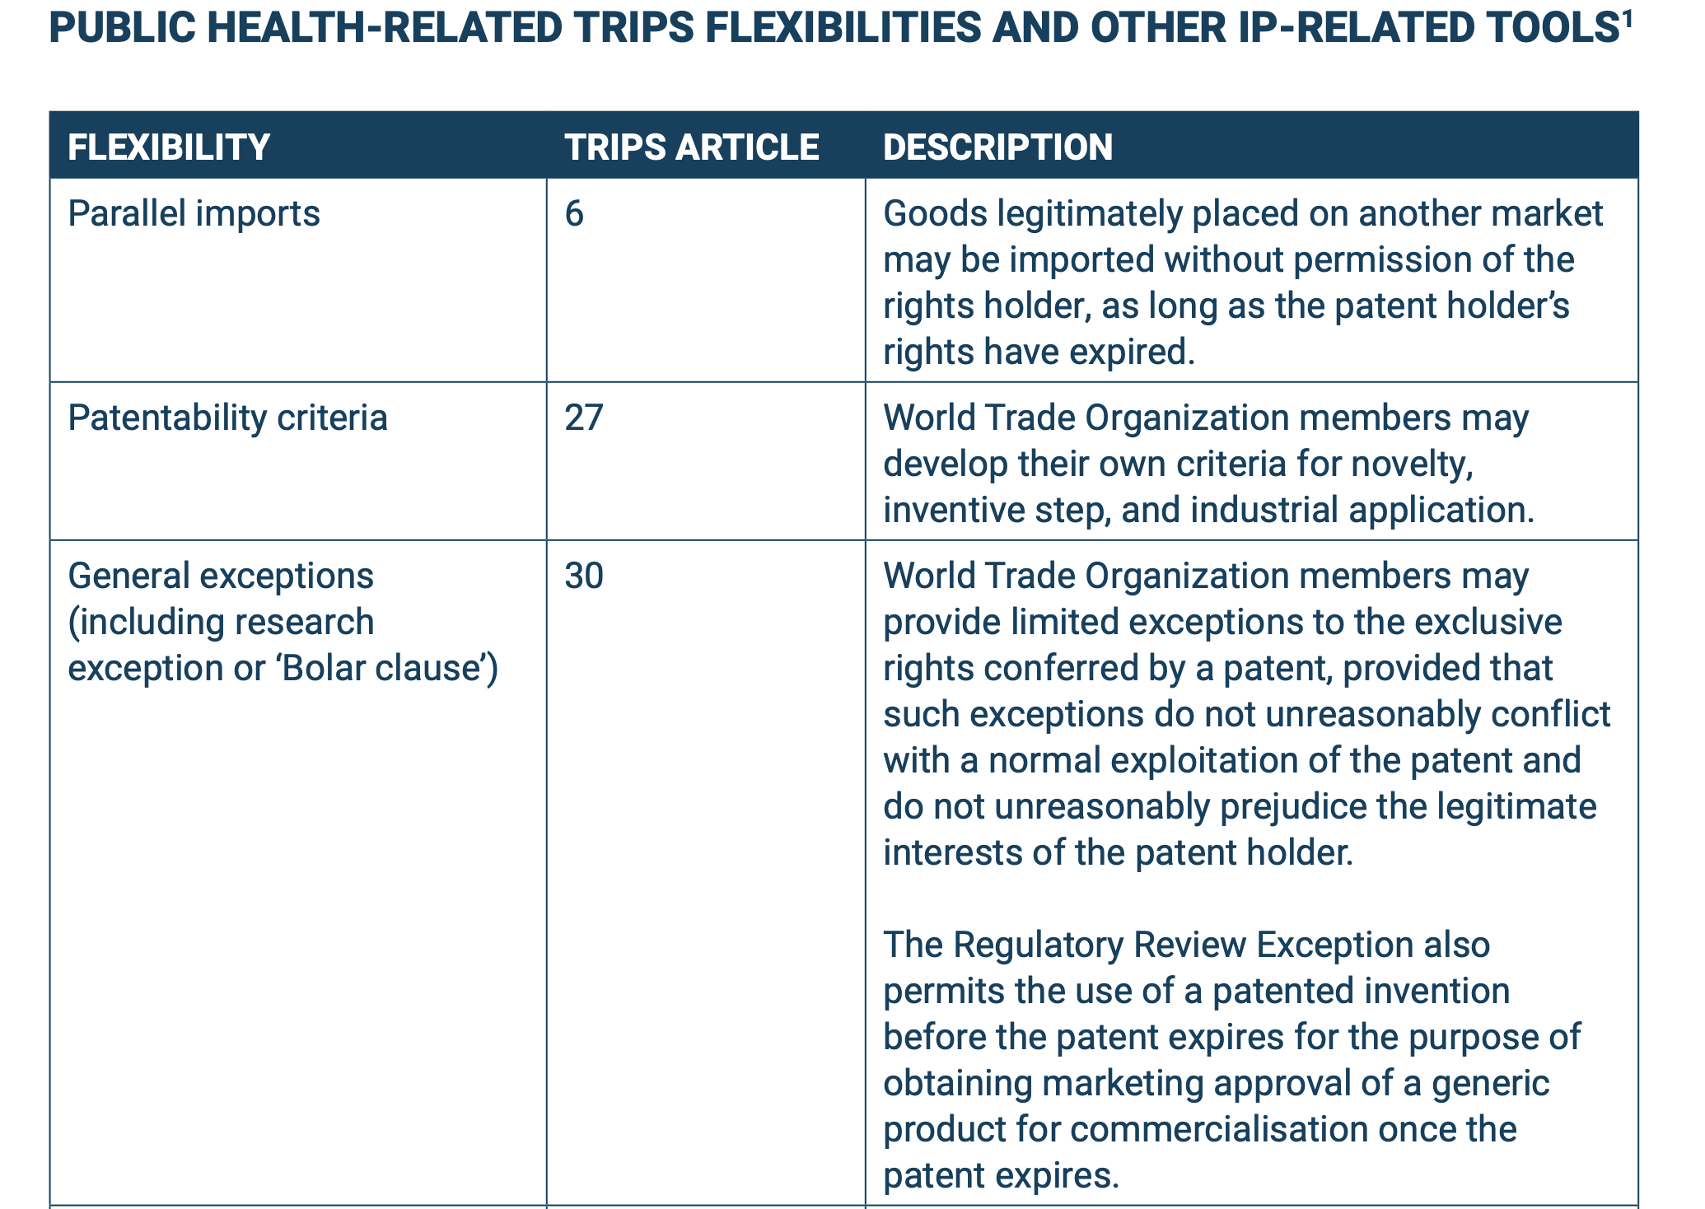

Slide 30
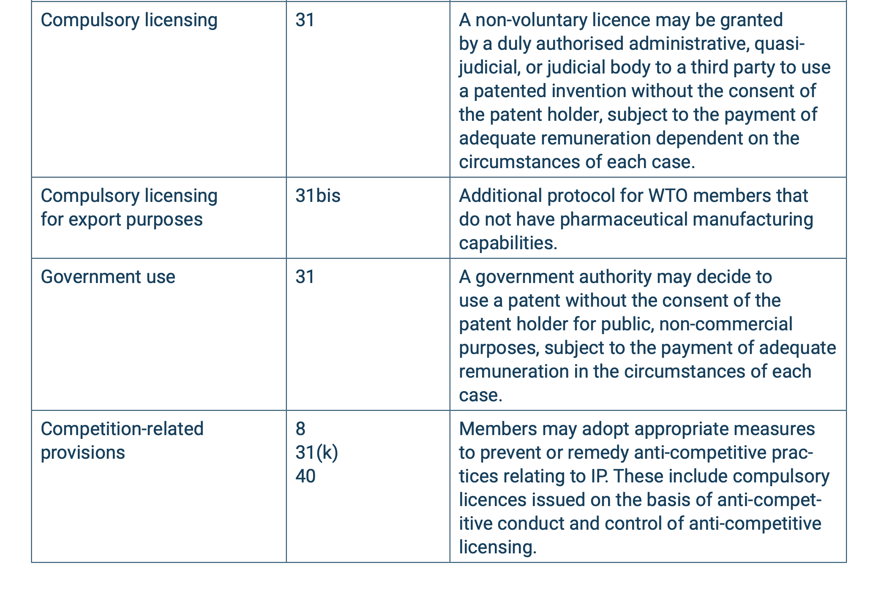

Slide 31
FLEXIBILIDADES DO TRIPS E ACESSO A MEDICAMENTOS
LICENÇAS OBRIGATÓRIAS: UMA PERSPECTIVA GLOBAL
Desde 2001, o licenciamento compulsório de medicamentos foi utilizado 34 vezes em 24 países.
Registaram-se 51 casos de utilização governamental de patentes por 35 países, com um pico entre 2004 e 2008.
Entre 2011 e 2016, ocorreram aproximadamente 100 casos de utilização obrigatória ou governamental destas ferramentas, tendo 81 sido implementados.
Embora a maioria tenha sido utilizada para acelerar o acesso aos anti-retrovirais (ARV), um número crescente de países está a recorrer à utilização das flexibilidades do TRIPS para facilitar o acesso a tratamentos para doenças não transmissíveis, como as doenças cardiovasculares.

Slide 32
FLEXIBILIDADES DO TRIPS E ACESSO A MEDICAMENTOS
Embora originalmente centrados no HIV, 23 dos 85 casos de licença compulsória e utilização governamental diziam respeito a outros medicamentos
Isto inclui sete licenças ou utilizações de medicamentos contra o cancro entre 2008 e 2014, das quais cinco foram concedidas.
O QUE OS DECISORES POLÍTICOS PODEM FAZER PARA MELHORAR O ACESSO AOS MEDICAMENTOS?
Utilizando as Flexibilidades do TRIPS As autoridades nacionais devem fazer uso de todas as ferramentas e instrumentos disponíveis que garantam e melhorem o acesso aos medicamentos, especialmente aqueles que garantiriam a sustentabilidade financeira dos sistemas de saúde, promovendo a concorrência no sector farmacêutico mercado.
Considerando que isto funcionou para os ARVs/HIV, não há razão legal para que não funcione com outros medicamentos que salvam vidas.

Slide 33
FLEXIBILIDADES DO TRIPS E ACESSO A MEDICAMENTOS
A utilização das flexibilidades do TRIPS não é a única intervenção relacionada com a PI à disposição das autoridades nacionais para o cumprimento de uma agenda de saúde pública que promova o acesso aos medicamentos.
Outras medidas podem ser tomadas em diferentes fases do continuum produção-aquisição de I&D e normalmente envolvem diferentes departamentos e instituições governamentais.
Por exemplo, os produtos de saúde resultantes de pesquisa financiada pelo público (em universidades ou laboratórios financiados pelo governo) devem ser disponibilizados da forma mais acessível.
Os acordos de licenciamento podem ser a melhor opção para explorar uma determinada invenção, garantindo ao mesmo tempo a acessibilidade.

Slide 34
FLEXIBILIDADES DO TRIPS E ACESSO A MEDICAMENTOS
As patentes só devem ser concedidas quando se promovem inovações genuínas.
A oposição às patentes é uma precaução legítima para evitar a concessão de direitos de monopólio a produtos indignos.
As patentes secundárias para inovações incrementais marginais podem ter um efeito prejudicial no acesso à inovação e dificultar atividades futuras, bloqueando efetivamente o acesso ao conhecimento.
Mas o acesso equitativo e acessível aos medicamentos não depende apenas da PI: as práticas de fabrico, as condições de fornecimento, a eficácia e a segurança também desempenham um papel.

Slide 36
Referências
Health Action International. TRIPS FLEXIBILITIES AND ACCESS TO MEDICINES. The Netherlands.
https://haiweb.org/wp-content/uploads/2019/06/HAI-TRIPS-Brochure-1.pdf
https://www.wto.org/english/tratop_e/trips_e/intel2_e.htmAgreement on trade-related aspects of intellectual property rights. https://www.wto.org/english/docs_e/legal_e/27-trips.pdf
Melissa McClellan, "Tools For Success": The Trips Agreement And The Human Right To Essential Medicines, 12 Wash. & Lee J. Civ. Rts. & Soc. Just. 153 (2005). Available at: https://scholarlycommons.law.wlu.edu/crsj/vol12/iss1/10

